Slide 1

مرض السكري

Slide 2


تعريف مرض السكري
هو ارتفاع نسبة السكر في الدم اما بسبب نقص هرمون الانسولين جزئياً او كلياً او بسبب نقص استجابة خلايا الجسم لهذا الهرمون مما يؤدي الى ارتفاع سكر الدم .
الانسولين هو هرمون تفرزه خلايا متخصصة في البنكرياس تسمى خلايا بيتا في الجزء المسمى جزر لانغرهانس ووظيفته انقاص سكر الدم .

Slide 3

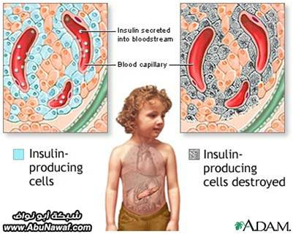
انواع مرض السكري:
السكري من النوع الاول:
هو مرض ذاتي المناعة (Autoimmune disease). يشكل الجسم مضادات ضد خلاياه الذاتية المفرزة للانسولين خلايا "بيتا « فيدمرها تدريجياً حتى ينعدم افرازها من الانسولين . يحدث هذا النوع عند الاطفال والشباب قبل سن العشرين . وممكن حدوثه في اي عمر . يعالج بالحمية والرياضة والانسولين

Slide 4
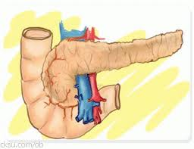
السكري من النوع الثاني:
يعتبر النوع الثاني من مرض السكري، أكثر أنواع مرض السكري شيوعاً ويشكل 90% . اذ ينقص هرمون الانسولين او يبقى طبيعياً واحياناً مرتفعاً لان الجسم لا يستطيع استعمال الانسولين بسبب تعطل مستقبلاته .
ويصيب عادة الكبار فوق سن الاربعين وتعد السمنة اهم عامل مسبب له
- يعالج بالحمية والرياضة ويمكن اضافة الحبوب الخافضة للسكر

Slide 5

سكري الحمل
يحدث هذا النوع من مرض السكري عند بعض الحوامل بسبب افراز المشيمة لانزيم يعطل الانسولين ولكن سرعان ما يعود سكر الدم الى الارقام الطبيعية بعد الولادة .
- بعض النساء يستمر المرض لديهن وبعضهم الاخر يتعرضن لمرض السكري في المستقبل

Slide 6
تحدث أعراض النوع الاول من السكري فجأة حيث يشو المريض من العطش وجفاف الفم وكثرة التبول والقيء ونقص الوزن كما يشكو من الاجهاد والتعب وتشوش البصر
وفي بعض الحالات يحدث فقد الوعي المفاجئ بسبب تراكم كميات كبيرة من الاحماض في الدم .

Slide 7
تبدأ أعراض مرض السكري من النوع الثاني بالظهور والتطور بشكل تدريجي. وهي لا تظهر فجاة، مثل مرض السكري من النوع الأول. اما اعراض النوع الثاني فهي نفس اعراض النوع الاول ويضاف اليها ظهور الدمامل الجلدية وعدم التئام الجروح وكثرة الالتهابات الفطرية والاحساس بالخدر والتنميل في اليدين والقدمين حدوث الضعف الجنسي عند الرجال والالتهابات المهبلية عند النساء

Slide 8

اعراض الســــــــــــكـــــري:

Slide 9

التشخيص
يفحص سكر الدم فاذا كان اعلى من 125ملغ / دسل من الدم قبل الاكل او اعلى من 200 ملغ بعد الاكل دل ذلك على ارتفاع سكر الدم
ويتم فحص السكر على الريق .
التشخيص اثناء الحمل
يجرى فحص السكر للحوامل جميعاً وخصوصاً اذا وجدت سوابق عائلية لمرض السكري . كذلك عند السيدات ذوات الوزن الزائد
. ويتم فحص السكر على الريق

Slide 10
مضاعفات السكري:
1- العيون : تصاب العين بالاعتلال الشبكي السكري
2- الكليتان : اصابة الكليتين بالفشل الكلوي
3- اصابة الشرايين القلبية : يؤدي الى حدوث تصلب الشرايين القلبية
4- الجلطة الدماغية
5- اصابة شرايين الاطراف : تصاب بالتصلب ما يؤدي الى حدوث الغرغرينا
6- الاعتلال العصبي بالاطراف : اصابة الاطراف يؤدي لفقد الحس
7- اصابة القدمين : قد تصاب بالقرحات
8- كثرة الالتهابات : لان كريات الدم البيضاء لا تعمل بكفاءة عند مرضى السكري
9- السبات السكري : يتعرض لها الذين يعانون من النوع الاول بسبب
نقص الانسولين وارتفاع السكر المترافق بزيادة الاحماض الكيتونية
10- نقص سكر الدم الذين ياخدون جرعات زائدة من الانسولين

Slide 11
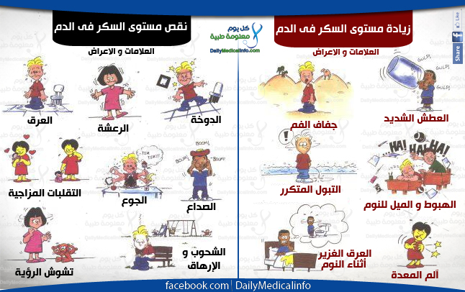

Slide 12
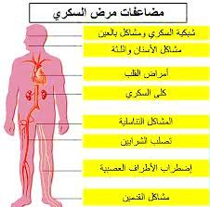
مضاعفات مرض السكري:

Slide 13



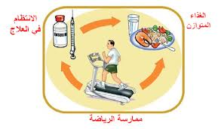
قواعد العلاج من مرض السكري :
1- النظام الغذائي
2-ممارسة الرياضة
3- استعمال الادوية
مراجعة الطبيب حسب مواعيد منتظمة

Slide 14
الادوية المستعملة علاج مرض السكري:
1- الانسولين
2- الحبوب الخافضة للسكر ويوجد منها انواع عدة

Slide 15
